Slide 1
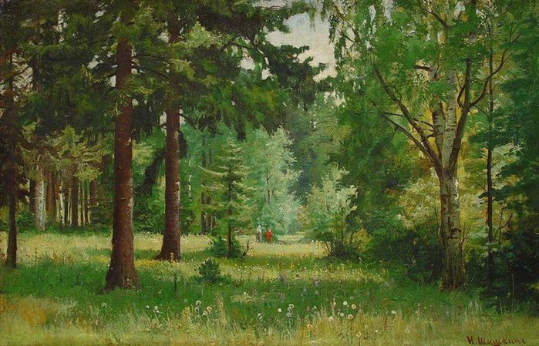

Slide 2
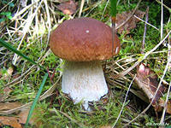
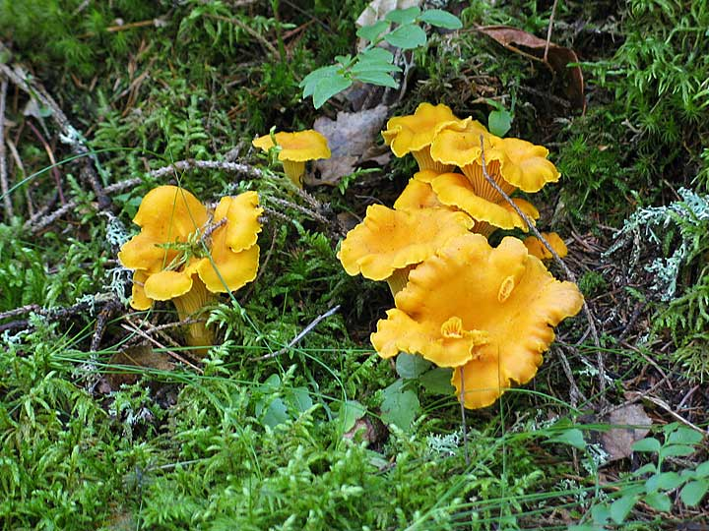
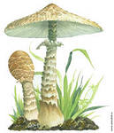
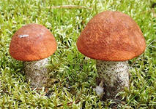
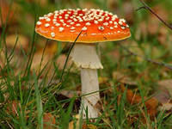

Slide 3
В ЦАРСТВЕ ГРИБОВ

Slide 4
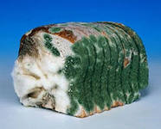
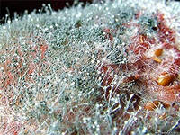
ПЛЕСЕНЬ

Slide 5
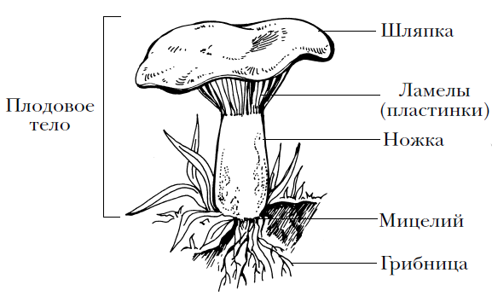
СТРОЕНИЕ ГРИБА

Slide 6
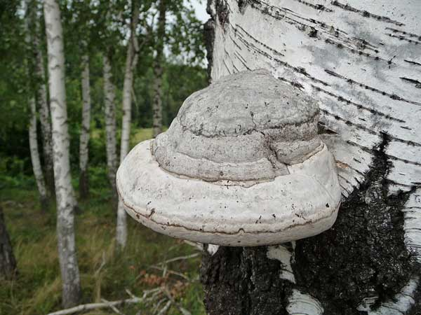
ТРУТОВИК

Slide 7
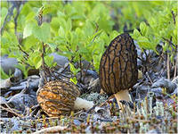
СМОРЧОК

Slide 8
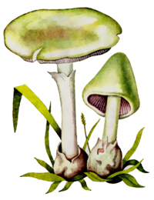
БЛЕДНАЯ ПОГАНКА

Slide 9
Учебник: прочитай и ответь на вопросы
Что такое грибница? Для чего она служит?
2. Чему способствуют грибы?
3. Как грибы связаны с деревьями?

Slide 10
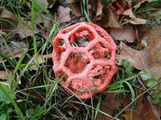
РЕШЁТОЧНИК КРАСНЫЙ

Slide 12
съедобные : несъедобные:

Slide 13
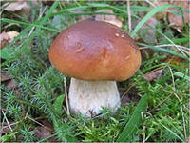
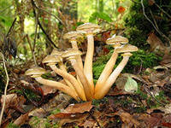
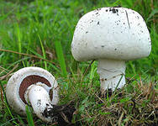
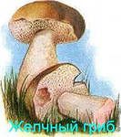
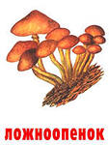
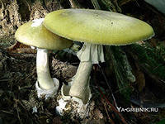

Slide 14
ТЕСТ
1.подземная часть гриба…
а)грибовница б)грибница в)грибок
2.наука о грибах…
а)биология б)микология в)зоология
3.собирать грибы надо…
а) у дорог
б)внимательно, чтобы не перепутать съедобные и несъедобные
в) и мухоморы, чтобы другие не отравились
4.к съедобным грибам относятся…
а)мухомор б)бледная поганка в)шампиньон
5.к несъедобным грибам относятся…
а)желчный гриб б)опенок осенний в)волнушка

